Slide 1
基于《红与黑》与《摇滚红与黑》的跨传播媒介特点分析
汇报人：李阿敏
小组成员：黄家欣、李阿敏、孙晓雪
汇汇报日期：2025年12月19日

Slide 2
目 录
01
简介和研究介绍
02
数据收集与数据清洗
03
人物体系
04
情感趋势分析
05
故事主题分析
06
总结

Slide 3
01
简介和研究介绍

Slide 4
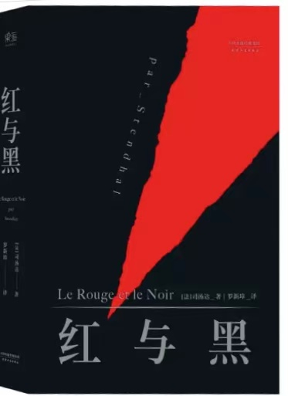
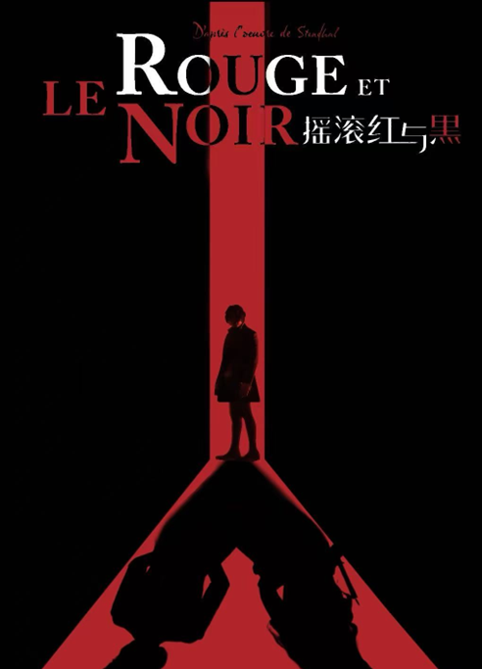
简介：原著与歌剧
《红与黑》是法国 “现代小说之父” 司汤达创作的长篇小说，于 1830 年 11 月首次出版，取材于当时法国轰动一时的真实杀人案，是法国批判现实主义文学的奠基之作。作为文学史上的经典之作，《红与黑》被誉为 “灵魂的哲学诗”，开创了后世 “意识流小说” 与 “心理小说” 的先河。
《摇滚红与黑》2016 年 9 月于巴黎宫殿戏院首演，开启中国巡演掀起观演热潮。该剧打破传统法语音乐剧的舞台模式，以摇滚曲风结合极简多媒体舞美重构文学经典，2017 年获法国水晶球奖最佳音乐剧提名，中国巡演期间豆瓣评分高达 9.2 分，开创了文学经典现代化改编的新范式。

Slide 5
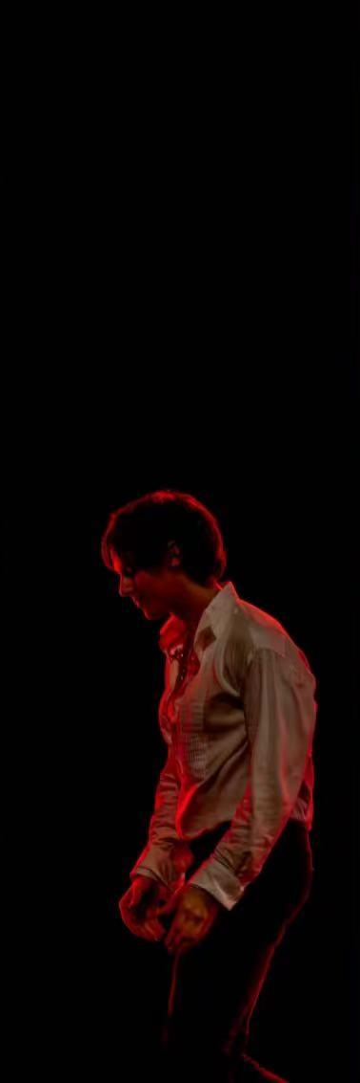

研究 介绍
梗概：故事以木匠之子于连的奋斗与悲剧为主线，揭示权贵阶层博弈对底层青年的压迫。于连为打破阶级壁垒，先与市长家庭教师并与市长夫人相恋，事发后进入神学院；后经举荐成为保王党侯爵秘书，获赏识并与侯爵之女相恋，眼看阶层跨越在即，却因教会阴谋，被市长夫人的告密信断送前程，他愤而枪击市长夫人，最终被判死刑。
基于这一故事内核
本研究将采集小说全文与音乐剧官方剧本作为核心数据，分别构建两种艺术载体的人物关系图谱，并对比它们在人物关系、情节推进和关键事件呈现等方面的差异。通过深入分析图谱中的主要节点和结构变化，探讨不同载体在叙事过程中如何根据各自的艺术特性进行调整与提炼，旨在揭示媒介形式与艺术风格如何影响原作的叙事框架，同时为跨媒介改编的叙事创新提供新的视角。

Slide 6
02
数据收集与数据清洗

Slide 7
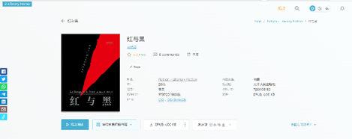
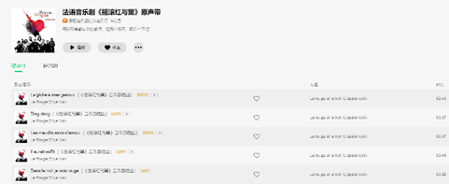
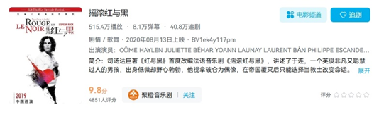
数据收集与清洗
电子书平台
《红与黑》译本
QQ音乐与网易云音乐中
《摇滚红与黑》歌词文本
哔哩哔哩《摇滚红与黑》
官摄剧本文本

Slide 8
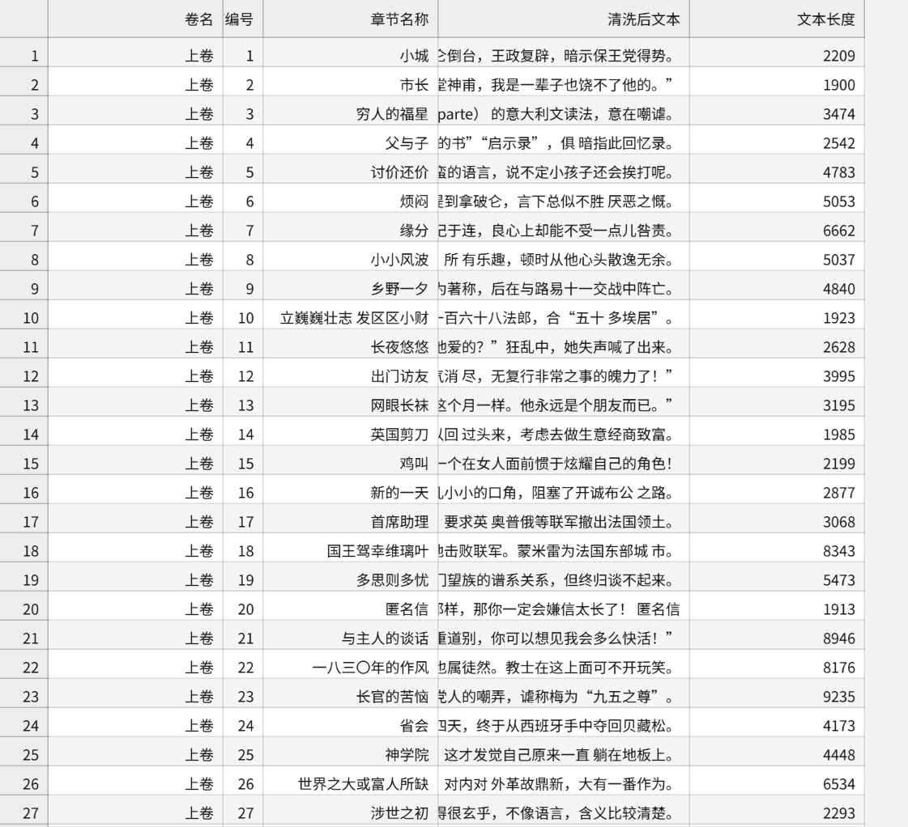
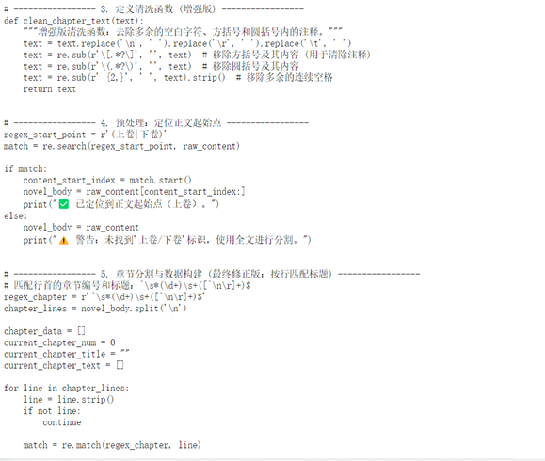

数据收集与清洗

Slide 9
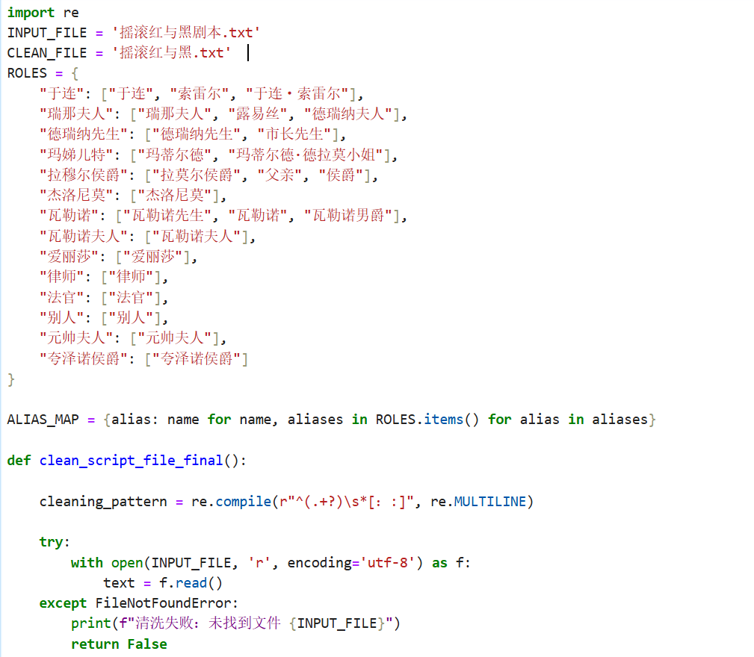
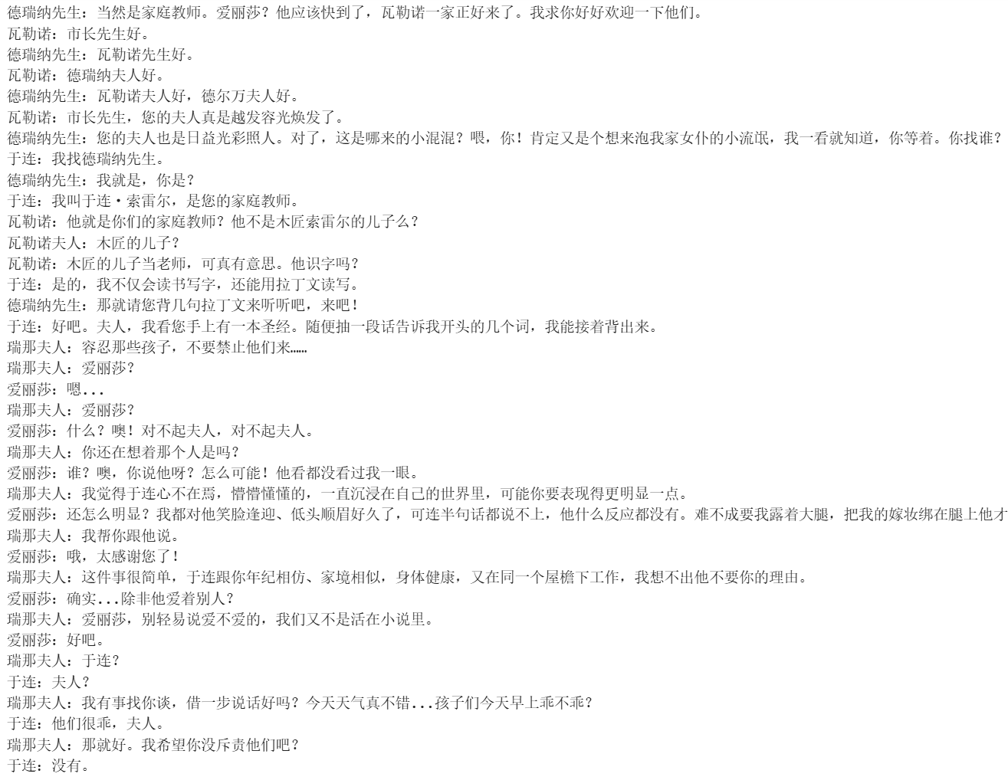
数据收集与清洗

Slide 10
03
人物体系

Slide 11
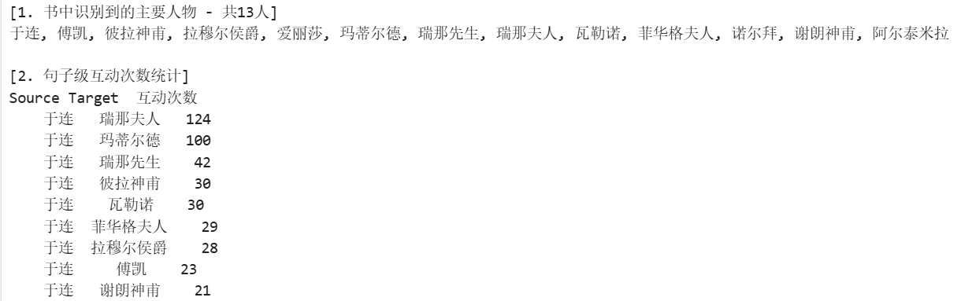
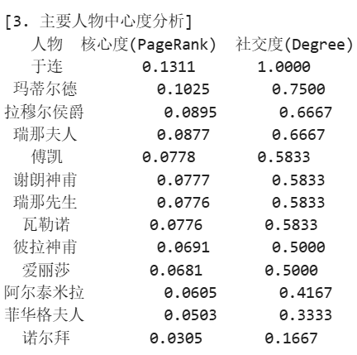
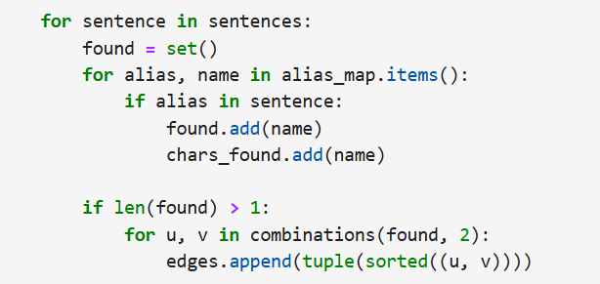
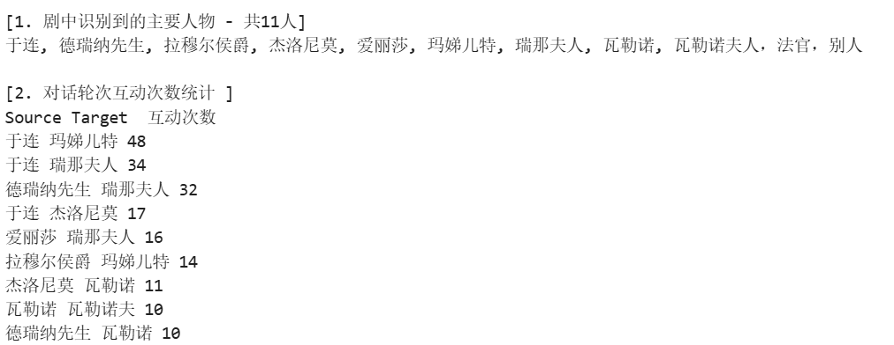
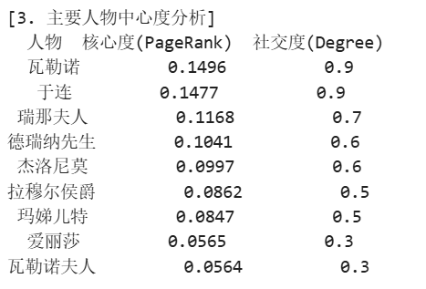
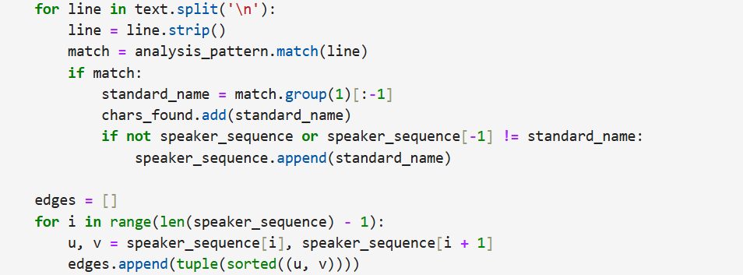
人物体系对比
小说通过识别句子级人物名同时出现计算角色互动次数
剧本则一个对话轮次即前后识别到不同说话人记为一次互动

Slide 12
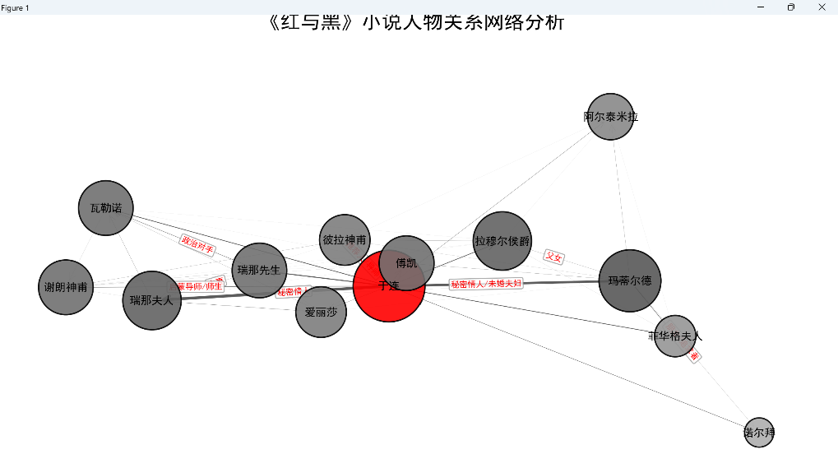
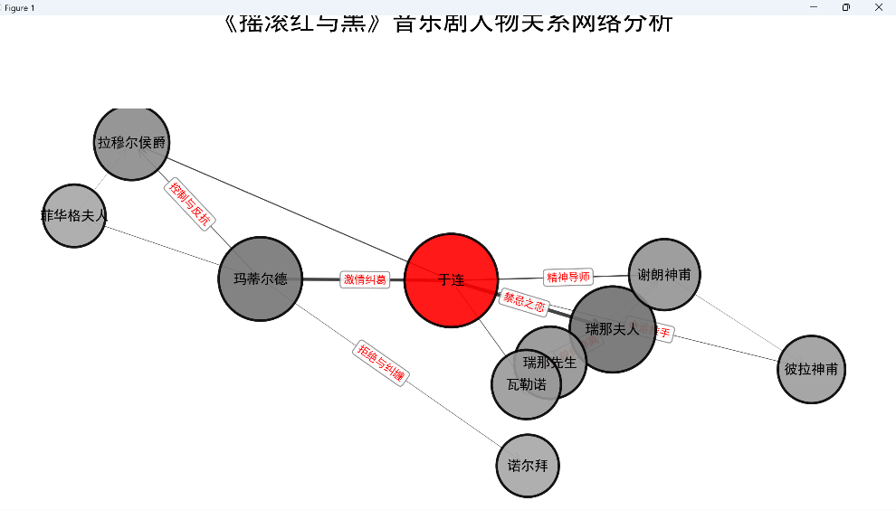
人物体系对比
小说角色网络
歌剧角色网络
小说：人物关系更丰富，覆盖 “瑞那家庭 - 神甫群体 - 拉穆尔贵族” 等多圈层，体现原著的社会全景式叙事。
歌剧：大幅简化次要人物（删去阿尔泰米拉、傅凯等角色），将核心关系集中于 于连 - 瑞那夫人 - 玛蒂尔德 的三角关系，强化主线冲突的戏剧张力。
于连作为核心的地位基本不变

Slide 13



角色词云对比
小说描述
歌剧台词
于连 索雷尔
小说中直接表明于连是勤勉而羞怯的英俊青年，兼具精明高傲的野心与自尊，内在又藏着谦卑软弱的特质，渴望成功和认可。歌剧台词中用玫瑰/芳心代指爱情，富贵和穷人又暗示着于连渴望实现跨越阶级的野心。

Slide 14
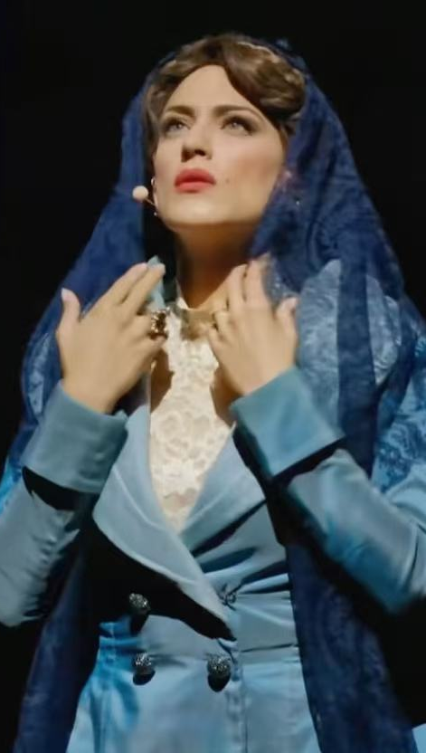


角色词云对比
小说描述
歌剧台词
德 瑞纳夫人
小说表明德瑞纳夫人外表端庄得体，作为市长夫人是幸福的。而剧本则用残酷等词表明夫人渴望激情，挣脱繁文缛节桎梏的内心。

Slide 15
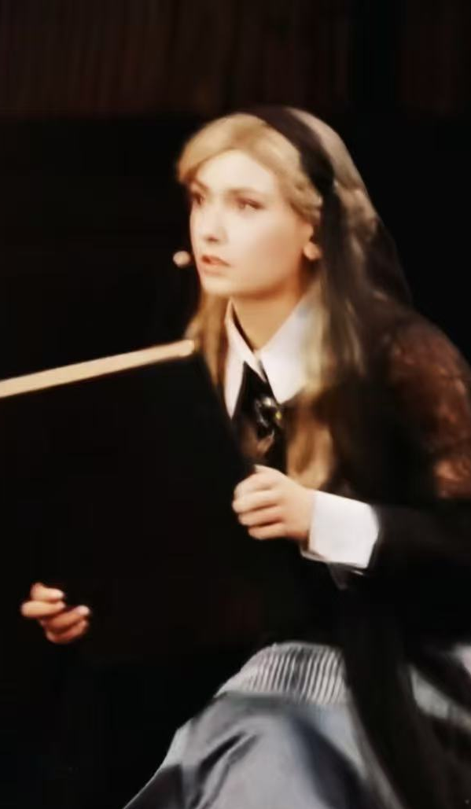


角色词云对比
小说描述
歌剧台词
玛蒂尔德
小说中玛蒂尔德是一位美丽迷人的贵族小姐，而剧本则重点表现她内心渴望一场充满危险、痛苦甚至毁灭的爱情，证明自己的不平凡”的、烈火般的命运。

Slide 16

角色词云对比
小说塑造人物时，需依托文字细腻描摹角色的外貌神态与行为举止，因此词云呈现出多神态外貌词的特点
音乐剧则可借助舞台视觉直观呈现角色的外在，无需文字赘述，因而词云中没有外貌神态词
同时歌剧受限于无法直接用文字剖析人物心理，便转而在台词与唱词中融入大量抽象意象来外化角色心境
例如用 “玫瑰” 代指炽热爱情，再搭配 “缠绵”“激情” 等强情绪词汇，将小说里隐性的情感张力转化为显性的戏剧冲突，契合音乐剧强烈的情感渲染特质。

Slide 17
04
情感趋势分析

Slide 18
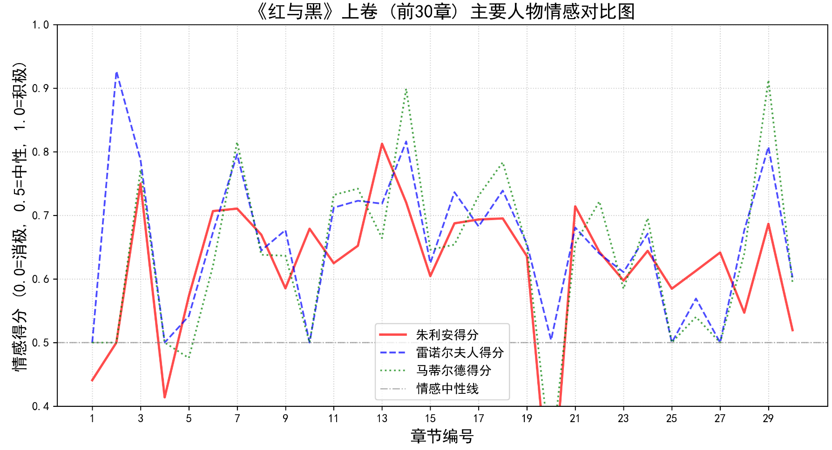
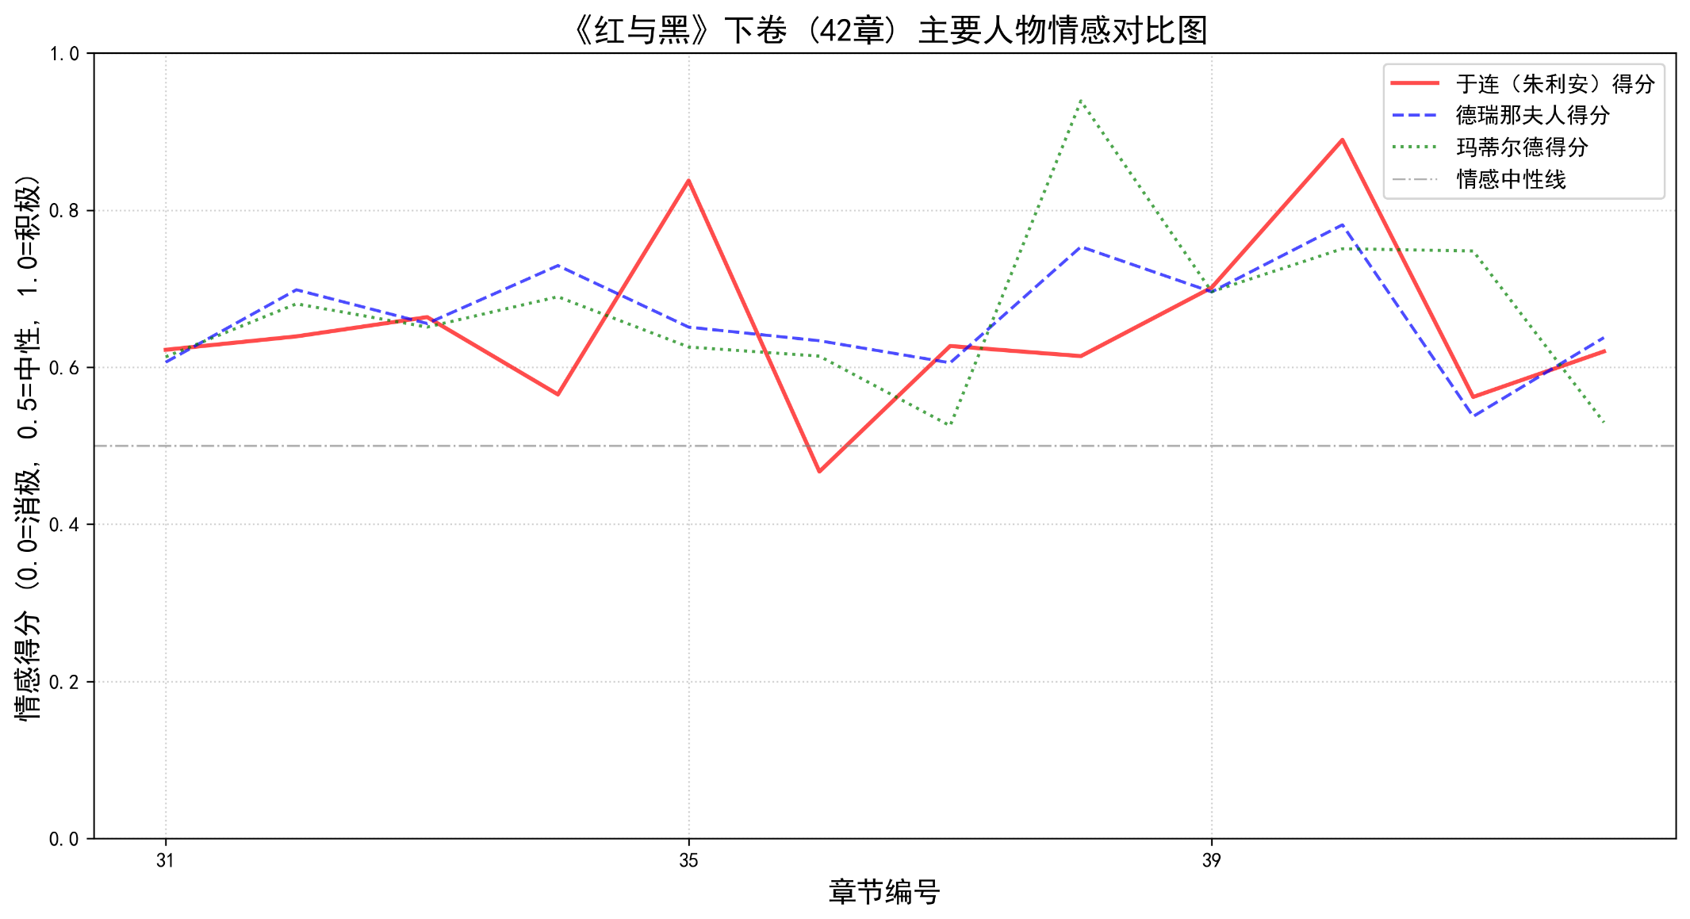
情感趋势分析
全文/剧情感变化

Slide 19
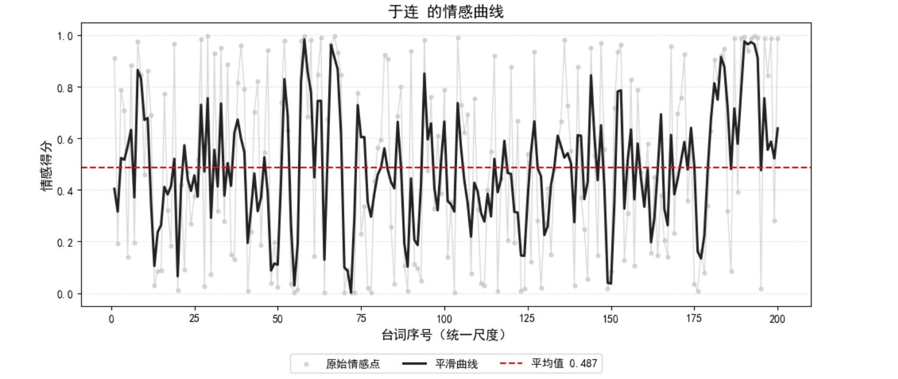
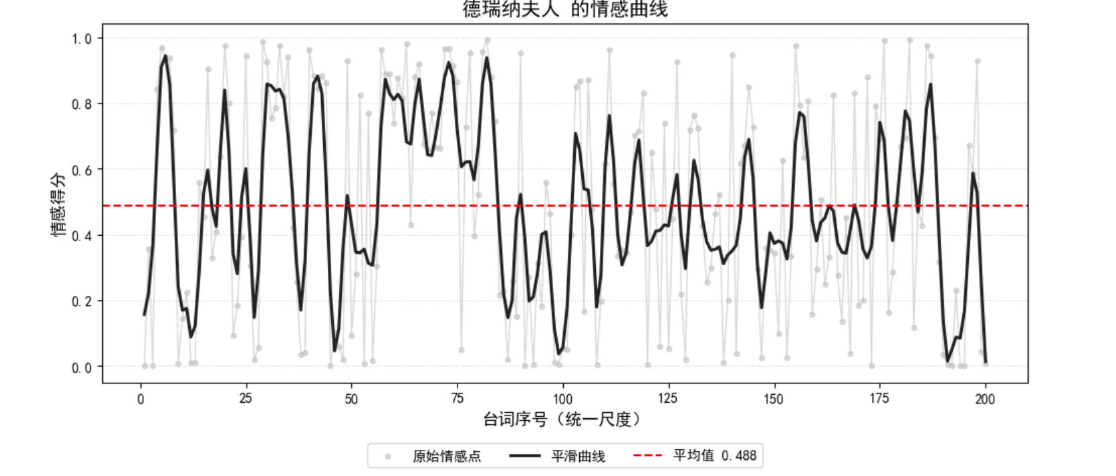
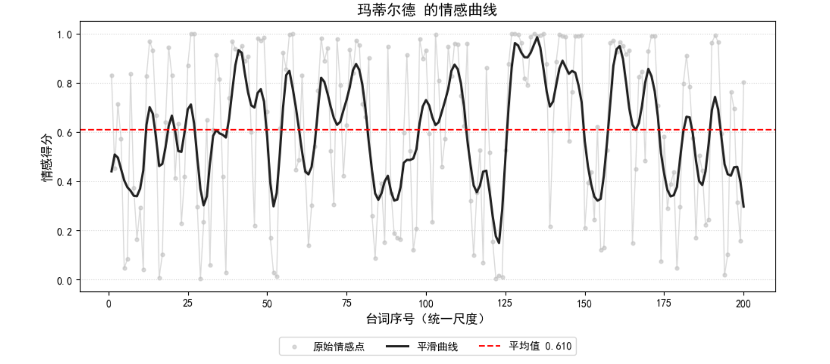
情感趋势分析 全文/剧情感变化
小说与剧本主要人物情感变化对比：
波动幅度：小说图曲线呈渐进变化，无极端跳跃；剧本图曲线频繁出现大幅起落，极端值占比更高。
情感分布：小说图三条曲线多围绕0.5中性线波动，整体偏中性；剧本图曲线偏离中性线频次更高，两极化分布特征明显。

Slide 20
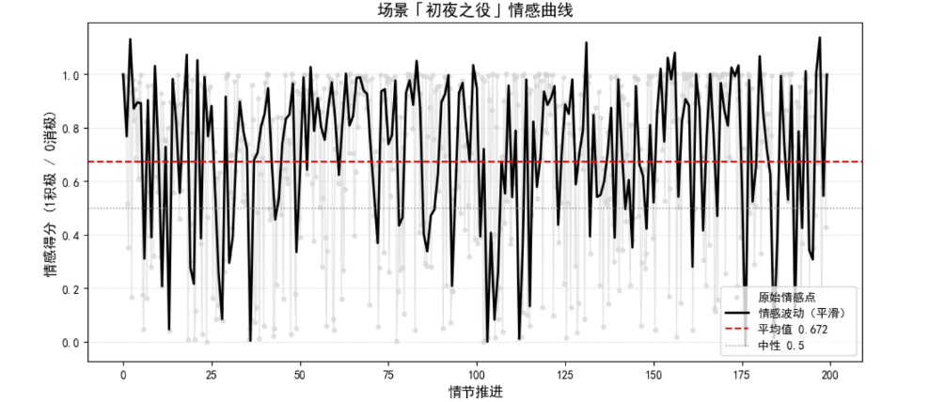
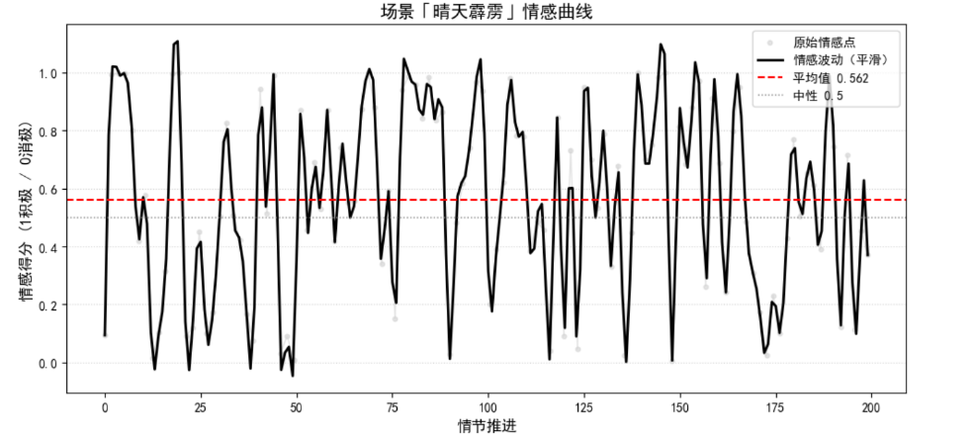
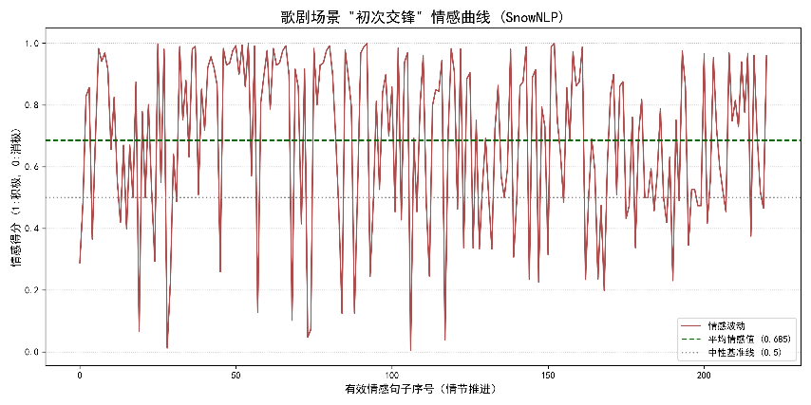
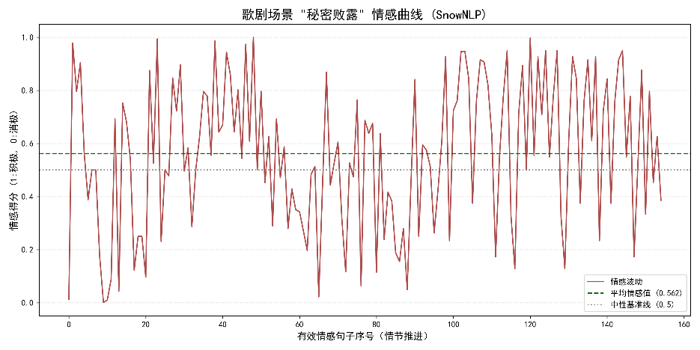
情感趋势分析
同关键剧情情感变化

Slide 21
情感趋势分析
同关键剧情情感变化
原著与剧本对比：
剧本放大情感极致性：原著情感波动温和，剧本常出现极端峰值/谷值，将含蓄张力转化为强情绪碰撞，适配舞台渲染需求。
剧本简化情感线索：原著情感高密度、多维度交织，剧本聚焦核心矛盾，以单线索大起大落替代复杂波动，贴合舞台叙事节奏。
剧本强化情感对立：原著情感立场偏中性纠结，剧本平均情感值两极化，明确人物情绪阵营，增强舞台张力。

Slide 22
05
故事主题分析

Slide 23
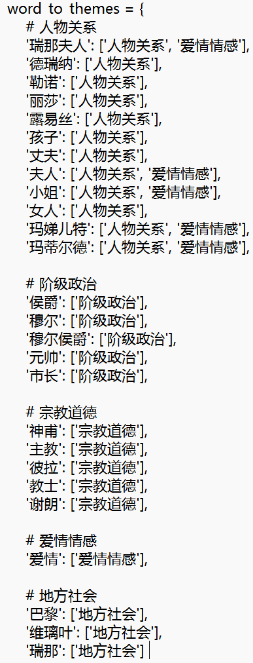
故事主题对比
小说是对19 世纪法国的全景式刻画；剧版则把重心压在人物关系和爱情上，把原著的社会批判，转化为以情感冲突为核心的舞台作品。
用人物互动的具象冲突，适配舞台的叙事逻辑：小说里 “爱情与人物关系” 只是和宗教、阶级并列的主题，剧版则直接把“人物关系”推成核心
放大情感张力，简化复杂社会背景：小说中爱情主题占比不大，还存在宗教这一社会维度，而歌剧直接强化爱情主题、砍掉宗教部分

Slide 24
总结
《红与黑》小说与剧本的差异本质是文学叙事的立体复杂与舞台叙事的聚焦戏剧之间的调整，具体可总结为以下三点：
人物塑造从多面立体到标签化：小说以于连为核心，构建层次丰富的角色体系，共同支撑起对社会阶层、人性挣扎的深度探讨，呈现立体的人物群像。剧本为适配舞台快速入戏、强化记忆的需求，通过删减次要人物，放大主角核心特质的方法，弱化矛盾性，让角色形象更鲜明、冲突更直接，降低舞台理解成本。
情感表达从内敛到外放聚焦：小说的情感含蓄且多维，于连的恋情与阶级、宗教等社会因素深度绑定，情感曲线缓坡起伏，体现情绪的真实变化。剧本的情感表达突出戏剧化，将隐性情感转化为显性冲突，聚焦核心恋情，情感曲线大幅起落、两极化分布，通过极端情绪碰撞强化舞台感染力，契合音乐剧的情感渲染需求。
故事叙事从深入社会到放大个人特质：小说中包含个人情感、阶级差异、宗教压迫等社会背景，构成多线并行的复杂叙事网络。剧本将小说的社会批判内核转化为更易被舞台呈现的情感叙事，弱化社会属性，强化爱情、亲情等舞台核心冲突线，让叙事节奏更紧凑，冲突更集中，适配舞台有限时间内的叙事效率。

Slide 25
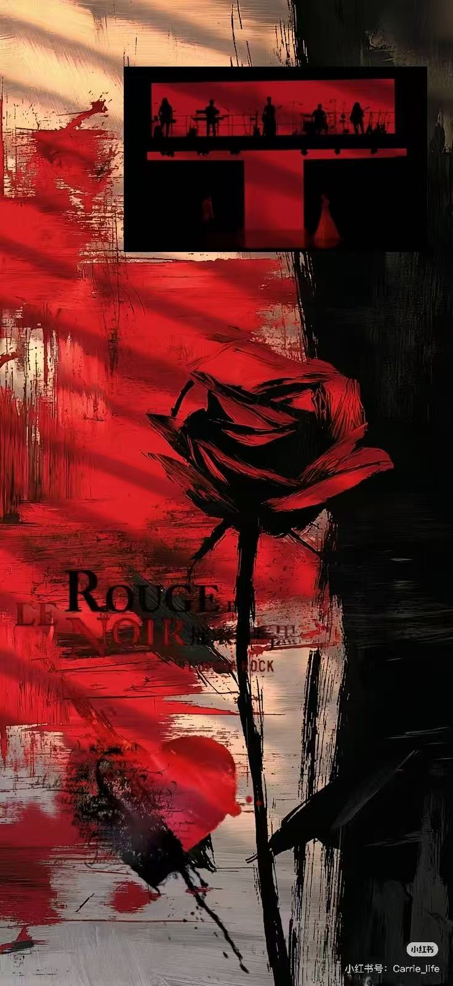
总结
可以概括为：歌剧《红与黑》为追求戏剧张力与的现场情感共鸣，删减人物、压缩叙事，将原著复杂冷酷的社会批判主题大幅简化，聚焦于于连的两段核心恋情，使整个故事更像一场爱情悲剧。
因此，舞台表演需要直白的情感冲突激、烈的情绪表达，这样才能提高表演效果，引起表演当下的观众即时的沉浸和情感共鸣。

Slide 26
谢谢观看
谢谢观看

